Slide 1
جمعية سراج للأعمال الاجتماعية فرع الدارالبيضاء
قوة الإرادة
الثبات بعد رمضان
الدارالبيضاء 29 شتنبر 2012

Slide 2
رحل الكرى عن مقلتي وجفاني وتقرحت لفراقكم أجــفانـــي نفسي تتوق إلى اللقاء فإنه يزداد عــند لقائكم إيمــانـــي قد كنت أطمع باجتماع دائــمٍ واليوم أقنع باللقاء ثوانــي ما قلت زوراً حين قلت أحبكم مالحب إلاّ الحب في الرحمن يفنى ويذهب كل حب كـــاذب وتبدل الأشواق بالأضغــان أما إذا كان الوداد لخالقــي فهناك تحت العرش يلتقيان فارقتمونا فلم ننسى مودتكم ** فحبكم عن جميع الناس يغنين..
آخيتمونا على حب الإله وما ** كان الحطام شريكا في تآخينا
فكيف يسلوا رفيق الليل عن قبس ** قد كان دوما بتقوى الله يوصينا

Slide 3
كيف حالنا بعد رمضان ؟؟
التقلب في أعمال الخير والطاعات
فهل عدنا إلى ما كنا عليه قبل رمضان ؟
ماذا استفدنا من رمضان ؟
تقوى - صبر – جهاد – يقظة – منافسة – حلم – صمت ....
( كالتي نقضت غزلها من بعد غزلها من بعد قوة أنكاثا )
( اعبد الله حتى يأتيك اليقين )
وحذاري من العجب والغرور بالطاعة في رمضان
= باب من أبواب إبليس.

Slide 4
رمضان هو تربية الإرادة حتى تعود هذه الإرادة جزء من عمل الإنسان لا خيالا يمر برأسه.
رمضان يفرض علينا مراقبة الله و الإخلاص له بشكل عملي.

Slide 5
أمثلة في قوة الإرادة
رسول الله : والله يا عم لو وضعوا الشمس في يميني والقمر في يساري على أن أترك هذا الأمر ما تركته.
زيد بن ثابت : فما مر بي نصف شهر حتى تعلمته له.
الإمام البخاري : كنت عند إسحاق بن راهويه فقال بعض أصحابنا لو جمعتم كتابا مختصرا لسنن النبي عليه الصلاة والسلام فوقع ذلك في قلبي فأخذت في جمع هذا الكتاب.

Slide 6
هيلين كلير : كتابين ، قصة حياتي ، التفاؤل...
ألبرت إينشتاين
طه حسين
أديسون : فشل في أكثر من ألف محاولة
إبراهيم الفقي
زلزال أرمينيا 1989

Slide 8
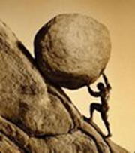
في اللغة : أراد الشيء شاءه وأحبه
الإرادة : المشيئة
في الفقه : القصد إلى الشيء والإتجاه إليه
عزيمة – همة – تحدي – قوة
الإرادة : هي الإستعلاء عن كل مظاهر الإغراء والمتع اللحظية بغية الوصول إلى الهدف.
التحلي بالصبر على المعوقات
تحمل الحرمان والمشقة أثناء السير
النقطة الصغيرة في العقل الباطن وهي المحرك والحافز نحو الهدف = الهمة

Slide 9
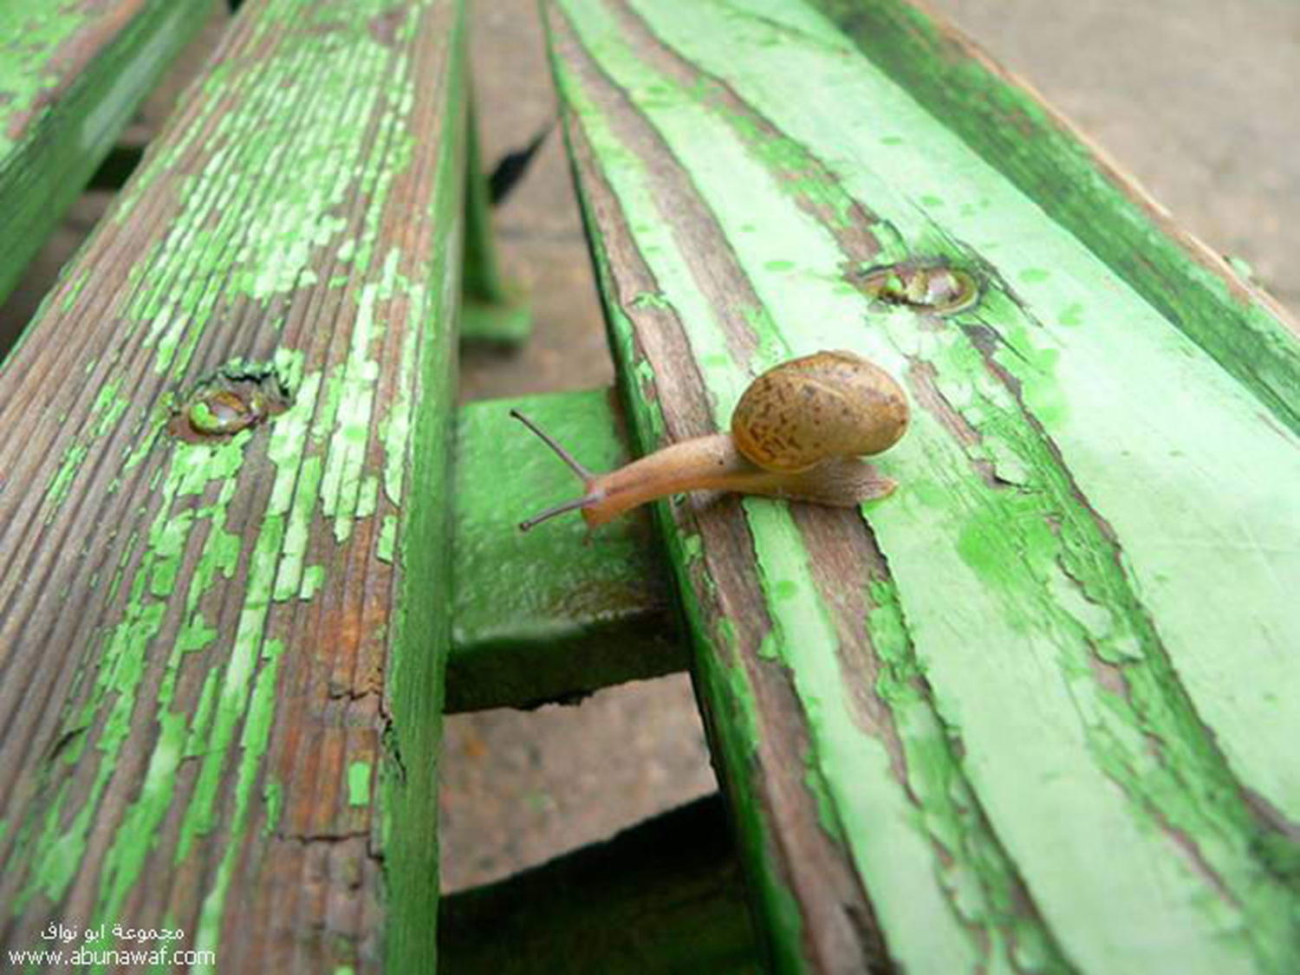
ـ

Slide 10
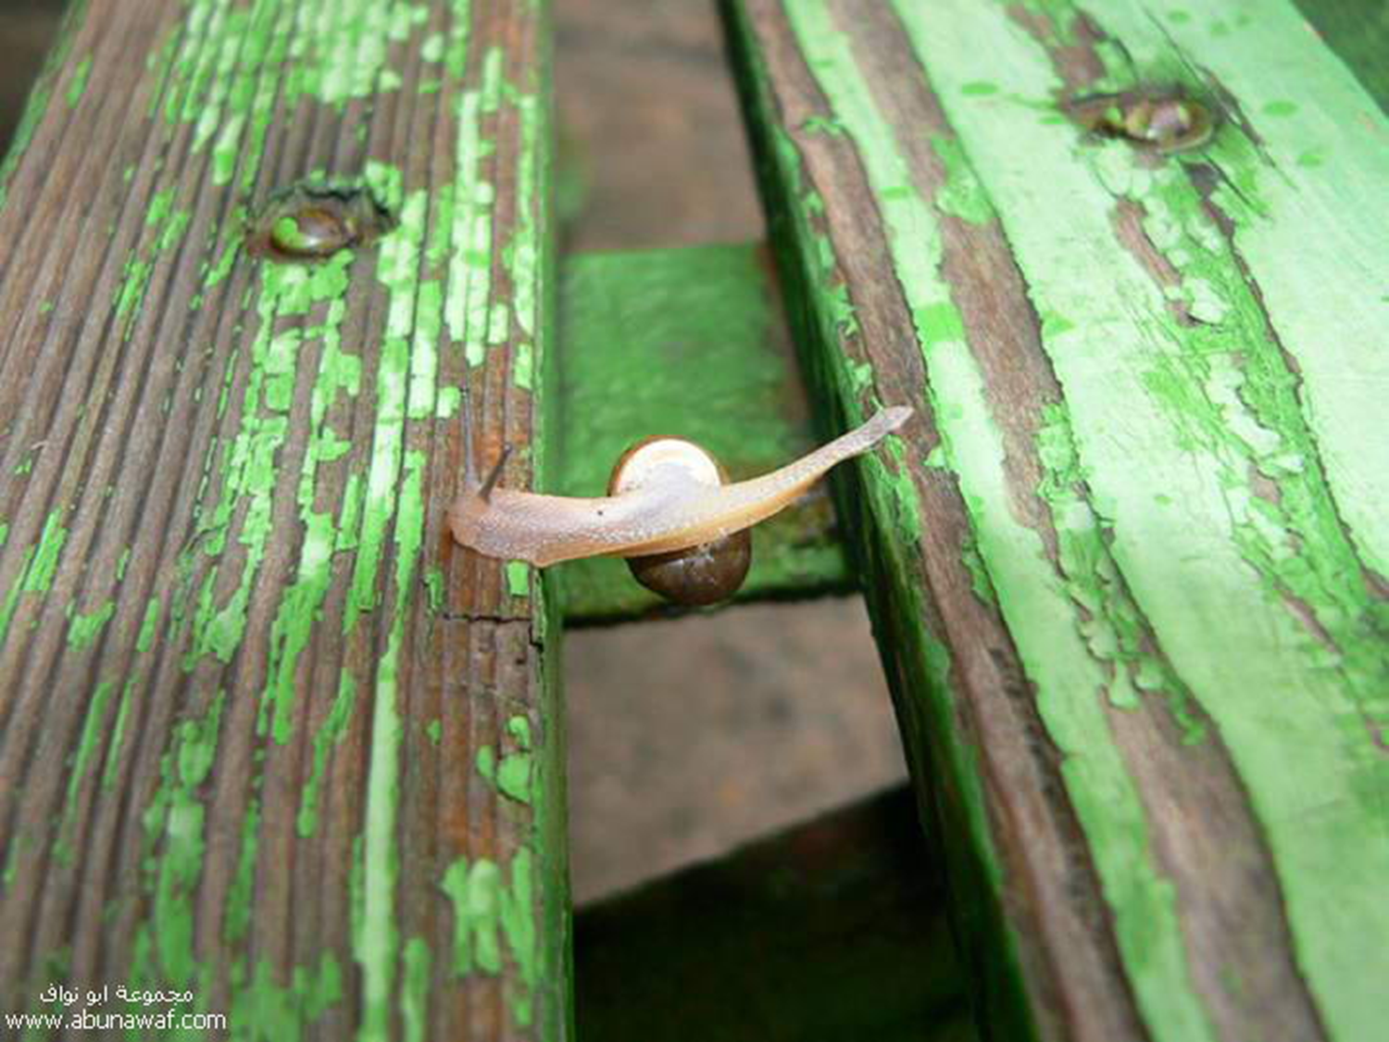

Slide 11
إبن القيم رحمه الله : لو أن رجلا وقف أمام جبل وعزم على إزالته لأزاله.
كونية
لا إستحالة في الحياة إلا : شرعية
من أول وأهم عوامل النجاح والوصول هو التخلص من وهم لا أستطيع / مستحيل.....
أثبتت الدراسات أن عددا من عظماء التاريخ كانوا أناسا عاديين.
علو الهدف يحقق العجائب : فمن كافح ليكون الأول يحزن بالمركز الثاني.....
لا بد من التخطيط للهدف.
{ إياك نعبد وإياك نستعين }

Slide 12
جاء رمضان وإنقضى رمضان
من كان يعبد رمضان فإن رمضان قد فات ومن كان يعبد الله فإن الله باق لا يزول.
مفاتيح الثبات بعد رمضان.
{ من أراد الآخرة وسعى لها سعيها وهو مؤمن فأولئك كان سعيهم مشكورا }
1 - الدعاء : الوقوف على باب الله عز وجل بذل وخضوع.
{إياك نعبد وإياك نستعين} إلا القانط والمستكبر {إن الذين يستكبرون عن عبادتي سيدخلون جهنم داخرين }
اللهم يا مقلب القلوب ثبت قلبي على دينك

Slide 13
2 - مجالسة الصالحين وحضور مجالس العلم
إذا مررتم برياض الجنة فارتعوا
3 – قراءة سير الصالحين وخاصة الصحابة
وكلا نقص عليك من أنباء الرسل ما نثبت به فؤادك
4 – المحافظة على الفرائض والبعد عن المحرمات
ما تقرب إلي عبدي بشيء أحب إلي مما إفترضته عليه
5 – المداومة على تلاوة قدر من القرآن
قال عليه الصلاة والسلام : (إقرؤوا القرآن فإنه يأتي يوم القيامة شفيعا لأصحابه )
(من قرأ حرفا من كتاب الله فله به حسنة والحسنة بعشر أمثالها.)

Slide 14
6 - النوافل : قيام / صيام / صدقة
قال عليه الصلاة والسلام : (رجل تصدق بصدقة فأخفاها حتى لا تعلم شماله ما أنفقت يمينه )
(يا إبن آدم إركع لي من أول النهارأربع ركعات أكفيك آخره)
7 – الإكثار من التوبة والذكر خاصة الإستغفار
{وتوبوا إلى الله جميعا أيها المؤمنون لعلكم تفلحون}
(لا يزال لسانك رطبا من ذكر الله )
(ألا أنبئكم بخيراعمالكم وأزكاها عنك مليككم وأرفعها في درجاتكم وخير لكم من إنفاق الذهب والورق وخير لكم من أن تلقوا عدوكم فتضربوا أعناقهم ويضربوا أعناقكم ؟ =ذكر الله

